Slide 1
NC College Connect
Un Programa Piloto para Simplificar las Solicitudes Universitarias para Estudiantes de Carolina del Norte

Slide 2

Anunciando:
NC College Connect
Las instituciones participantes incluyen:
Elizabeth City State University
Fayetteville State University
University of North Carolina Asheville
University of North Carolina at Greensboro
University of North Carolina at Pembroke
Winston-Salem State University
Colegios comunitarios de Carolina del Norte (todos los 58 colegios)
  Los estudiantes recibirán un proceso de solicitud simplificado en su colegio comunitario local.
NC College Connect es un programa creado con el objetivo de aumentar el acceso a la educación superior al simplificar el proceso de solicitud para estudiantes de Carolina del Norte que cumplan con los requisitos, permitiéndoles postularse a las universidades del Sistema UNC y a su colegio comunitario local en Carolina del Norte.

Slide 3

Este Programa es Para…
…TODOS los estudiantes de escuelas secundarias públicas de Carolina del Norte con un GPA ponderado de 2.8 o superior.
La elegibilidad de un estudiante se determina por su GPA al final de su tercer año (año académico 2023-2024).
Al igual que en cualquier solicitud universitaria, se reconoce el esfuerzo del estudiante, pero no termina aquí. Los estudiantes aún deben mantener su GPA ponderado de 2.8 o superior durante su último año, además de graduarse de la escuela secundaria y cumplir con los requisitos mínimos del Sistema UNC.

Slide 4
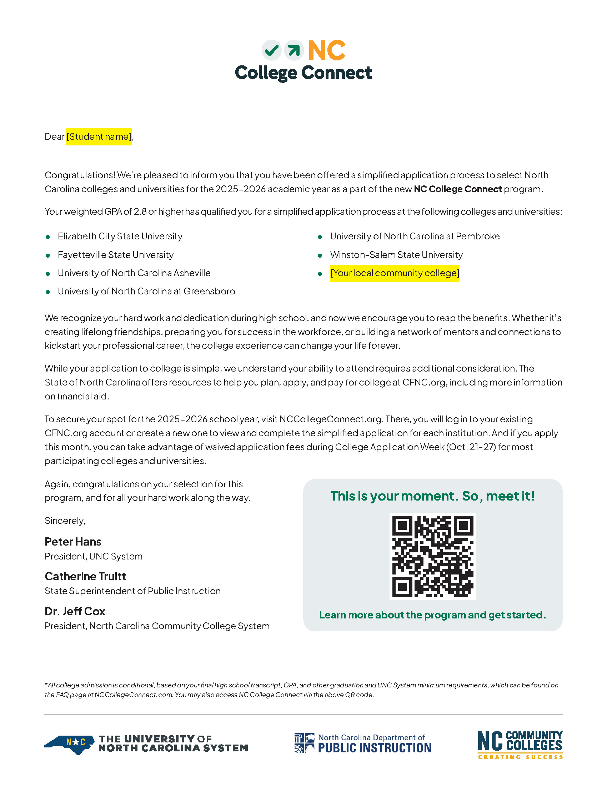
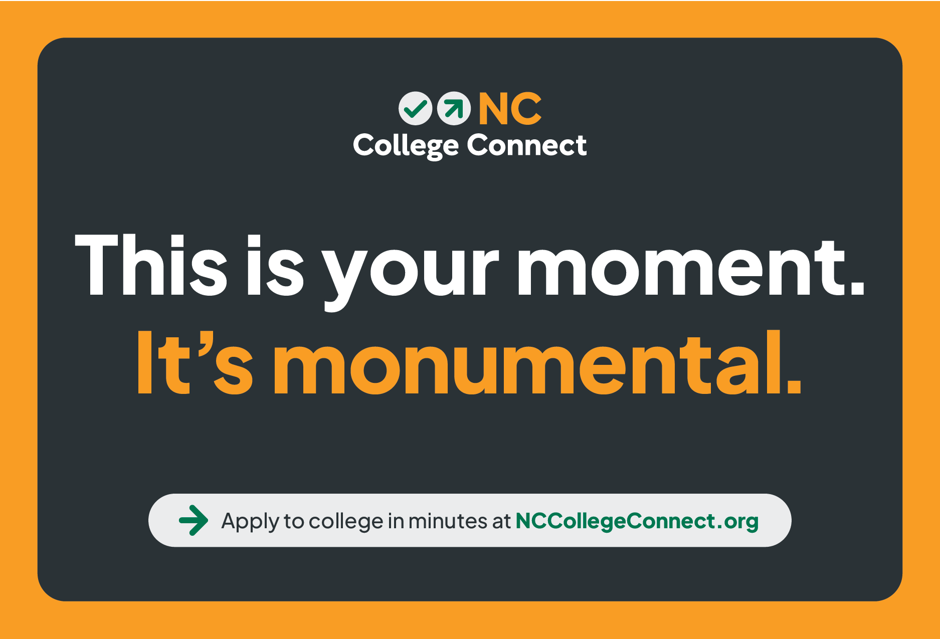
¿Cómo sabrán los estudiantes que son elegibles?
Los estudiantes elegibles recibirán una carta oficial por correo postal a principios de octubre. También recibirán una postal de recordatorio en noviembre.

Slide 5

¿Cómo aplicarán los estudiantes?
Los estudiantes deben escanear el código QR en su carta para visitar NCCollegeConnect.org, donde podrán acceder al portal de solicitudes.

Slide 6
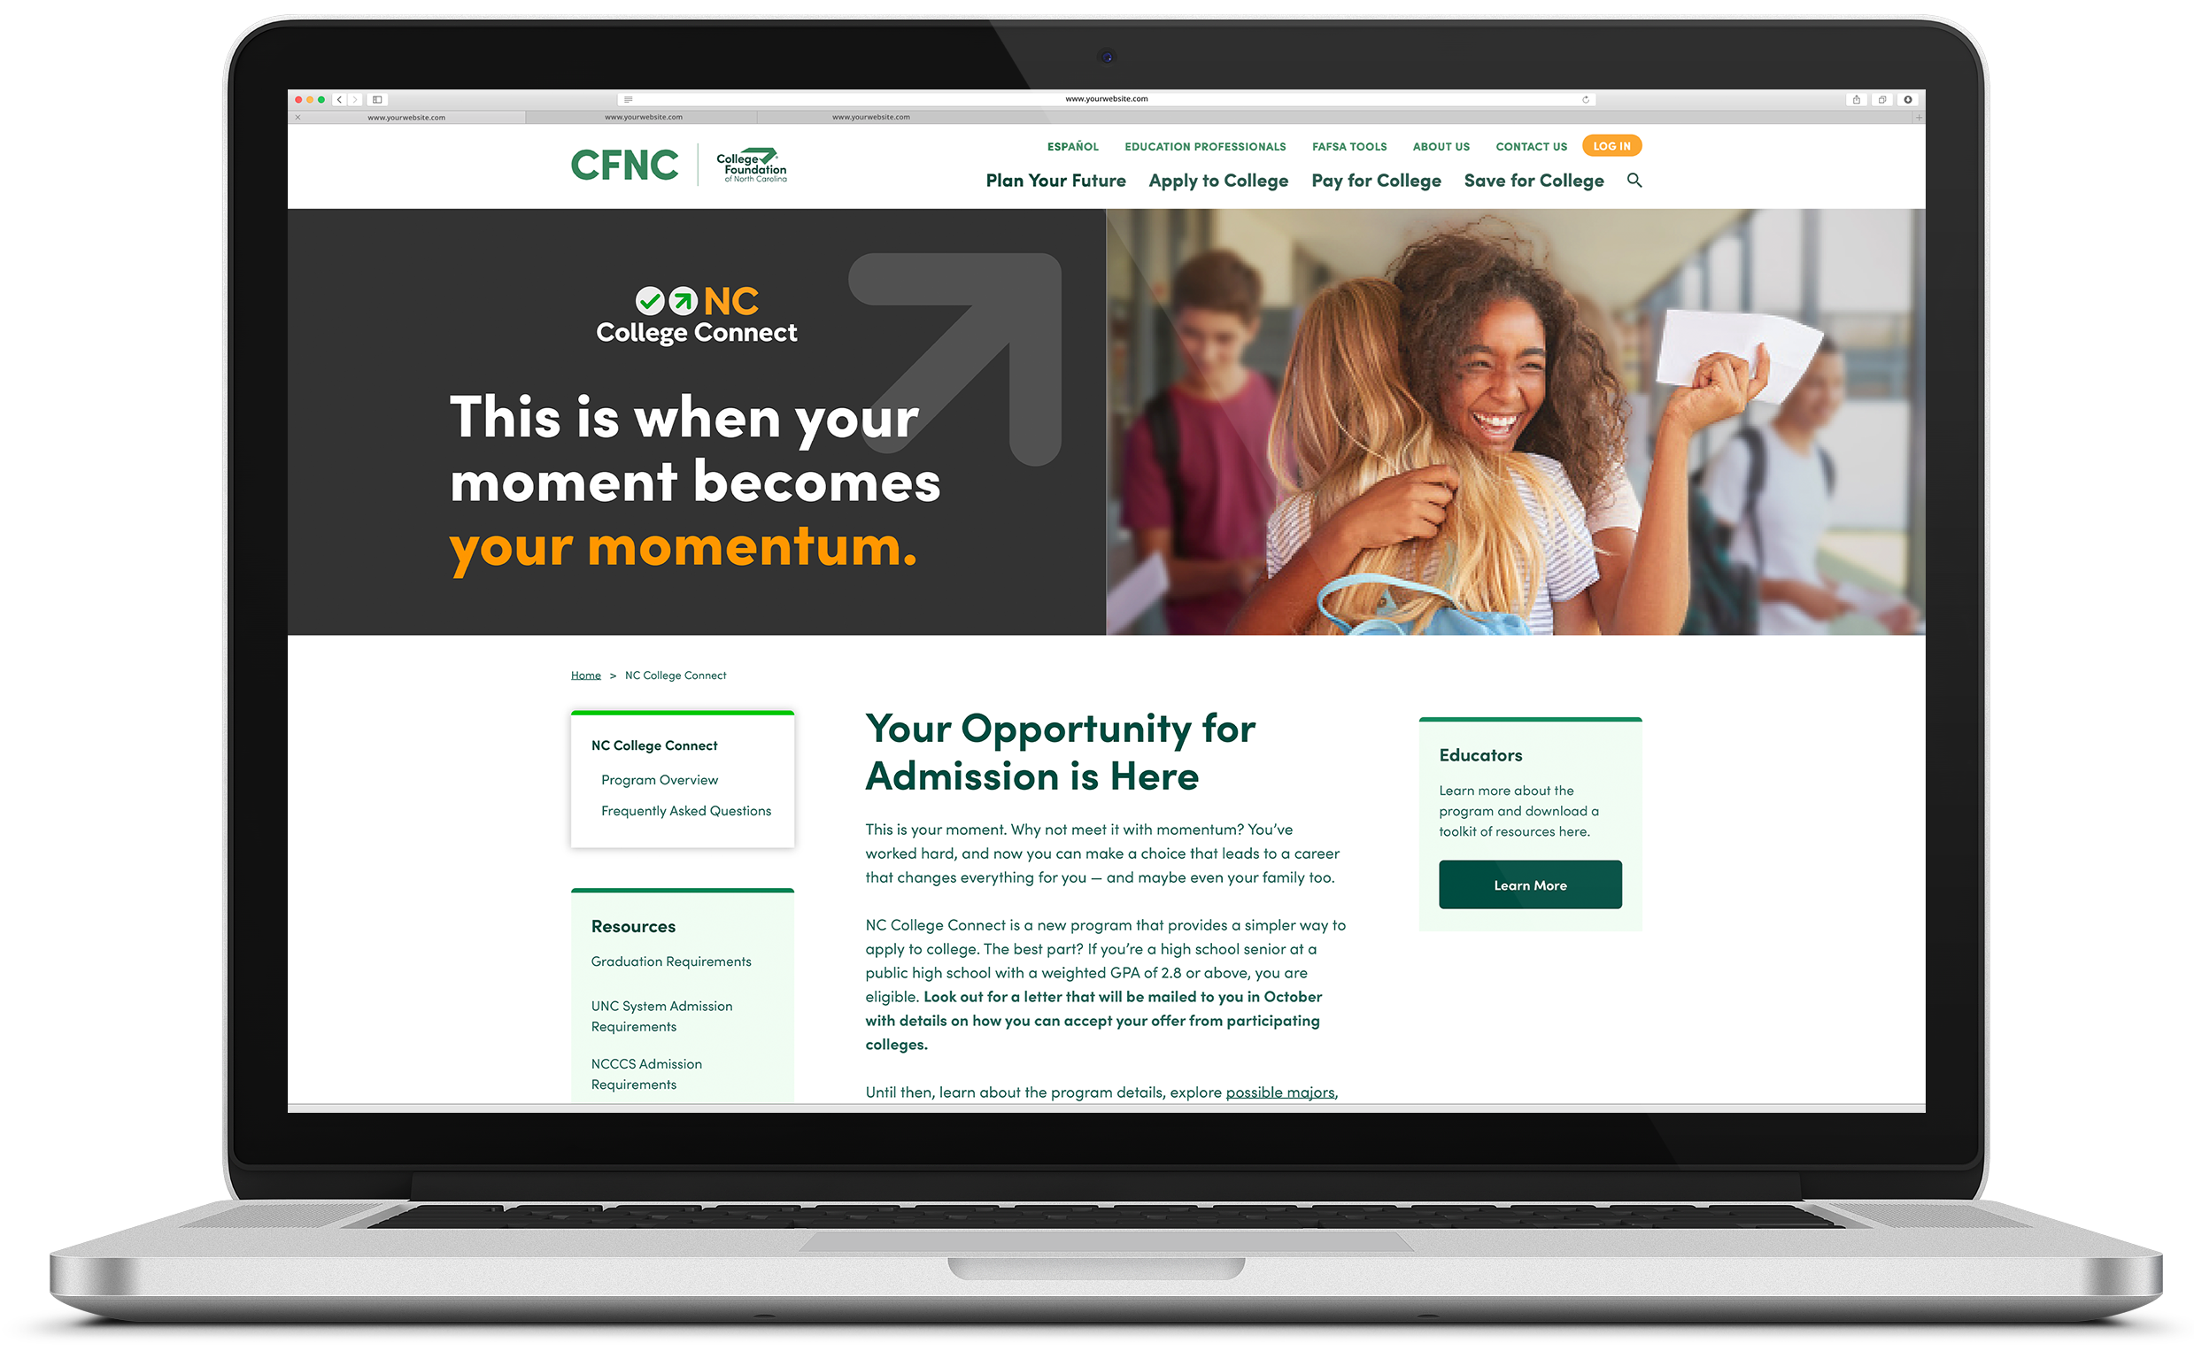
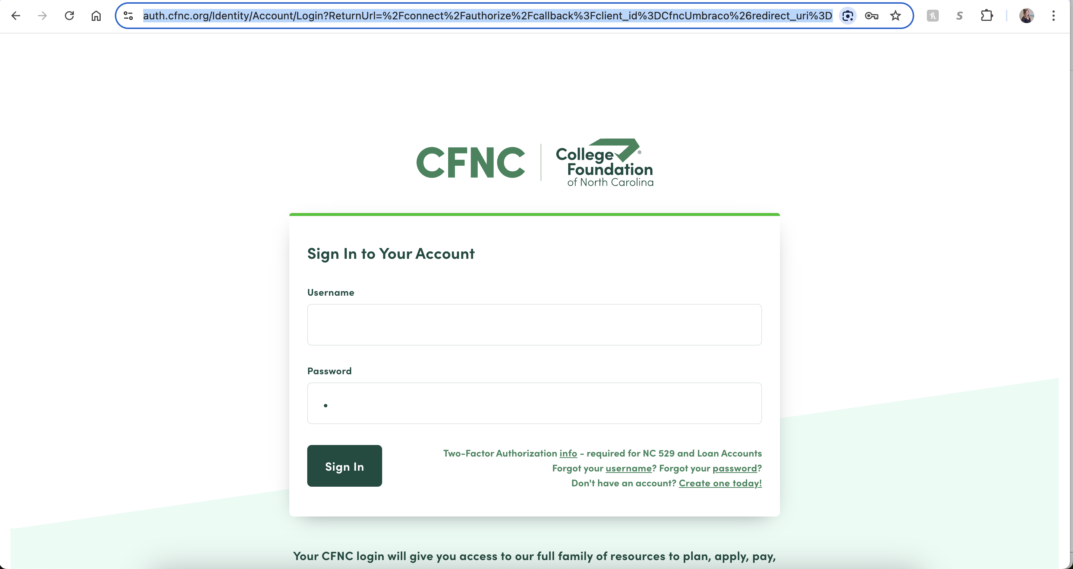
¿Cómo aplicarán los estudiantes?
En NCCollegeConnect.org, los estudiantes que cumplan con los requisitos serán dirigidos a iniciar sesión en el portal de NC College Connect usando la información de su cuenta existente de CFNC.org, o se les pedirá que creen una nueva cuenta de CFNC.​

Slide 7
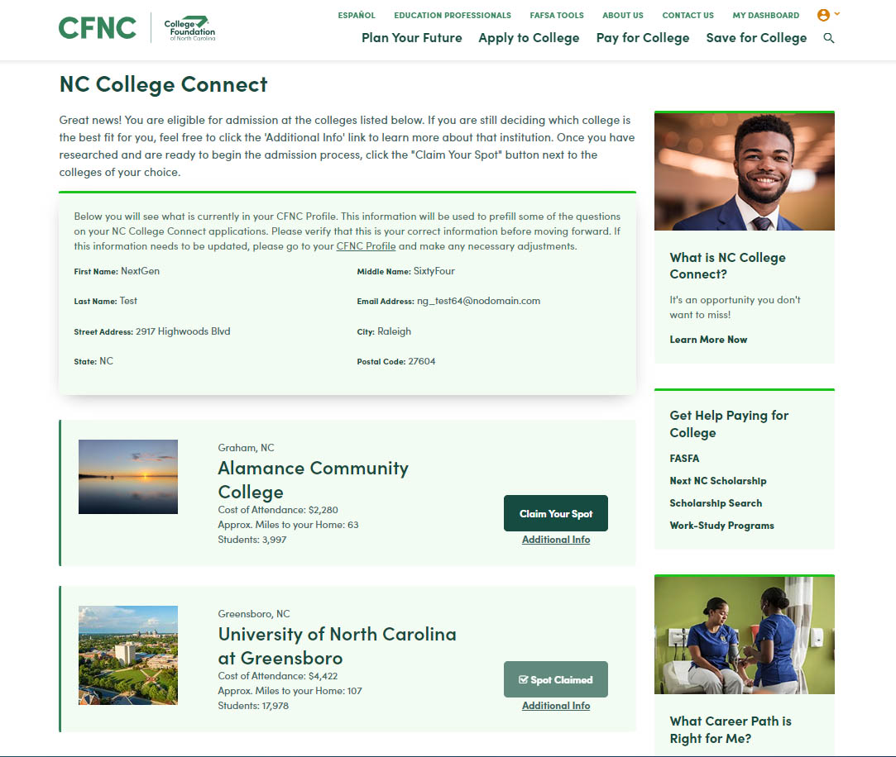
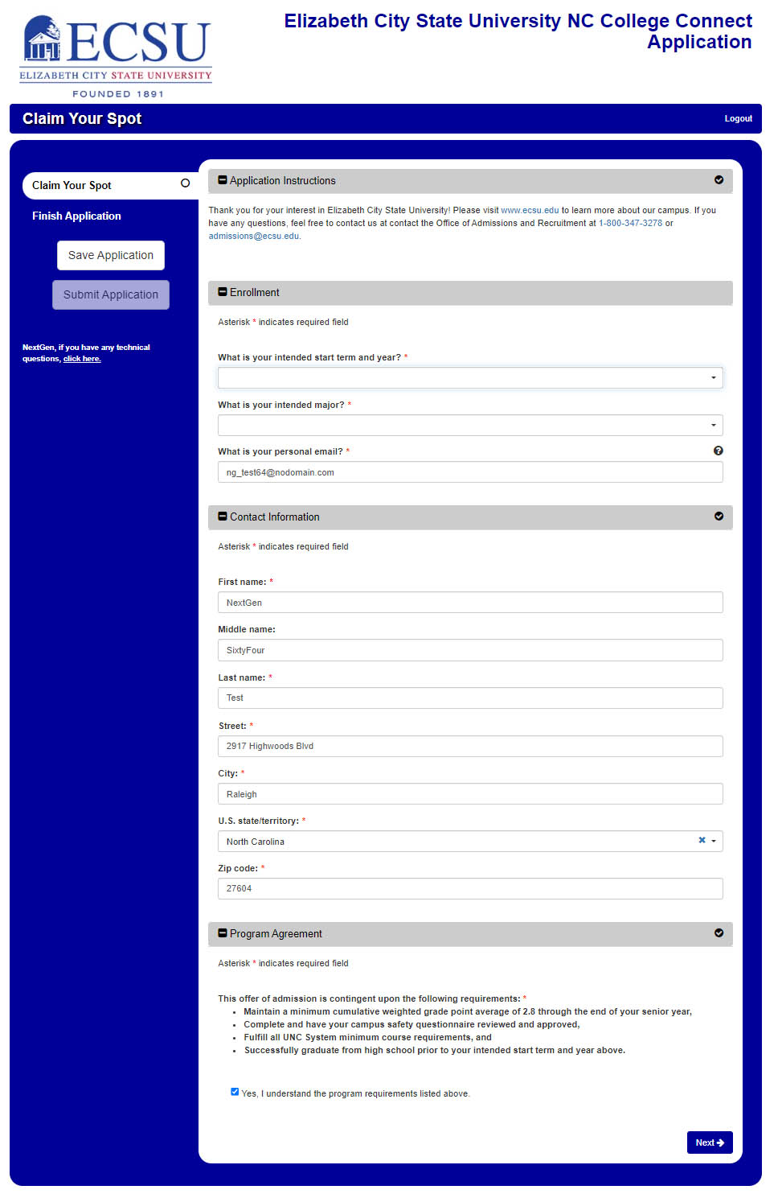
¿Cómo aplicarán los estudiantes?
Después de iniciar sesión, los estudiantes verán una lista completa de instituciones donde podrán reclamar su lugar completando una solicitud simplificada para cada colegio o universidad.

Slide 8

¿Habrá tarifas de solicitud?
Los estudiantes pagarán tarifas de solicitud para cada colegio o universidad, que oscilan entre $30 y $75, dependiendo de la institución.
Las solicitudes a los colegios comunitarios de Carolina del Norte son gratuitas, y todas las instituciones participantes aceptarán exenciones de tarifas aprobadas (como la exención de tarifas del College Board o ACT).
Durante la Semana de Solicitud a la Universidad (del 21 al 27 de octubre) la mayoría de las tarifas de solicitud serán eximidas
—¡así que asegúrate de que los estudiantes envíen sus solicitudes en octubre!

Slide 9

¿Qué Sigue?
Los estudiantes serán contactados por las universidades y colegios a los que enviaron una solicitud simplificada con cualquier paso adicional requerido o información necesaria.

Slide 10
Ten en Cuenta
Recuerda que durante la Semana de Solicitud a la Universidad (del 21 al 27 de octubre), la mayoría de las tarifas de solicitud serán eximidas. ¡Asegúrate de que los estudiantes envíen sus solicitudes en octubre!
1
2
Si los estudiantes pierden su carta, las escuelas secundarias tendrán una lista de estudiantes elegibles.
Se recomienda a los estudiantes a explorar sus opciones de ayuda financiera en CFNC.org, incluyendo la Beca Next NC, becas locales y otras fuentes de ayuda federal y estatal, para tomar decisiones informadas sobre su futuro.
3
Aunque los estudiantes pueden calificar para un proceso de solicitud simplificado para los colegios y universidades que forman parte de NC College Connect, se les recomienda solicitar a cualquier otra universidad o colegio de Carolina del Norte que deseen a través de CFNC.org, incluyendo otras universidades del sistema UNC y colegios y universidades privadas de Carolina del Norte, en función de sus prioridades e intereses.
4

Slide 11






Tienes Apoyo
Los socios educativos en todo el estado conocen los detalles del programa y están aquí para apoyarte mientras ayudas a los estudiantes a navegar su camino hacia la universidad.
[Tu Coordinador de Alcance Local de CFNC]
[Los PIOs de Tu Distrito]
Para Preguntas Relacionadas con la Escuela Secundaria: NCCollegeConnect@dpi.nc.gov
Para Preguntas Sobre el Sistema UNC: nccollegeconnect@northcarolina.edu
Para Preguntas Sobre NCCCS: nccollegeconnect@nccommunitycolleges.edu

Slide 12


¡Obtén más información!

